Slide 1
Polisaharidi
Polisaharidi so sladkorji z večjo molekulsko maso.

Slide 2
Polisaharidi nastanejo z reakcijo polikondenzacije.
Polikondenzacija je reakcija, ko se veliko monosaharidov med seboj poveže v verigo, pri tem pa se odcepijo molekule vode.
Polikondenzacija poteka v vseh živih bitjih, saj nastanejo različna oporna tkiva in založna tkiva.

Slide 3
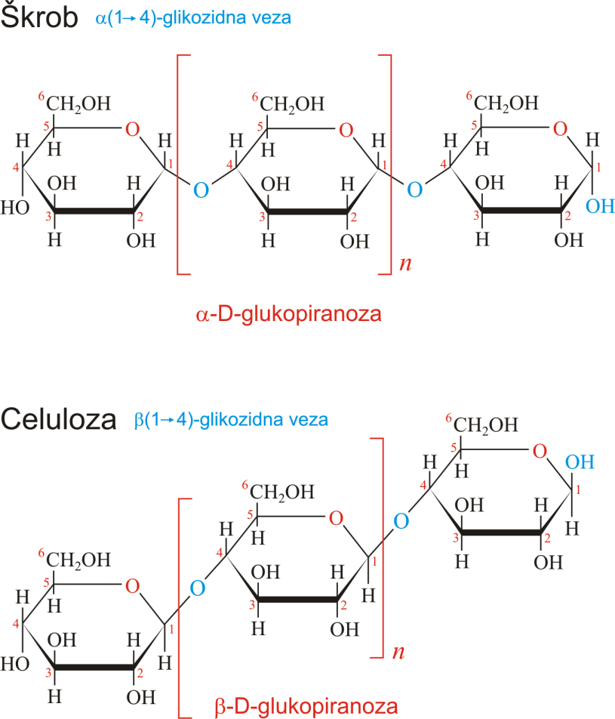
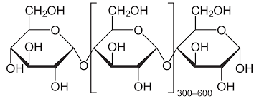
Najvažnejši spojini, ki nastanejo pri reakciji polikondenzacije sta škrob in celuloza.
Del strukturne formule škroba.
Primerjava strukturnih formul škroba in celuloze.

Slide 4
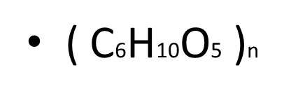
Molekulske formule škroba in celuloze
Polikondenzacija: n pomeni veliko število
n molekul glukoze minus voda = polisaharid
nC6H12O6 – nH2O = ( C6H10O5 )n + nH2O
To je molekulska formula za polisaharid

Slide 5
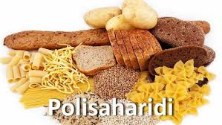
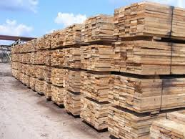
Po formuli skoraj ni razlik, če nisi pozoren.
Če pa ješ je ogromna razlika.
Prežvekovalci imajo posebne bakterije v želodcu, da prebavijo celulozo.
Mi imamo samo posebne encime, da prebavljamo škrob.
V ustni slini ptialin v dvanajsterniku pa amilazo.
Brez tega bi lahko z škrobom hujšali.

Slide 6
Odgovori na vprašanja!
Kaj je polikondenzacija?
Napiši primer polikondenzacije glukoze.
Napiši vsaj dve razliki med strukturno formulo škroba in celuloze.
Katera dva polisaharida poznaš?

